Slide 1
PERSEPSI SOSIAL
Pertemuan ke -3

Slide 2

PERSEPSI SOSIAL

Slide 3
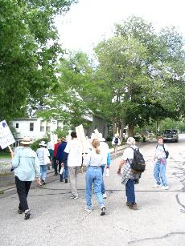
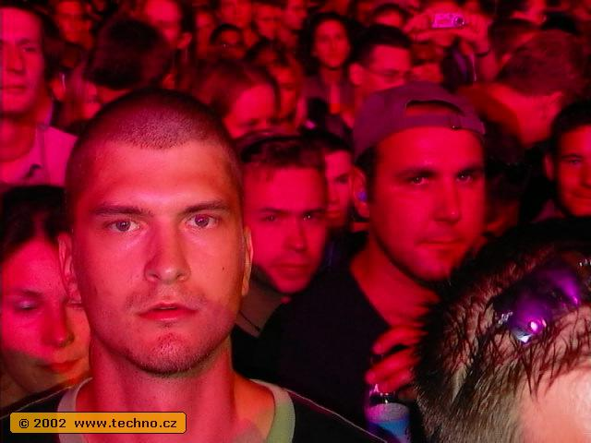
Persepsi Sosial
Bagaimana persepsi Anda melihat gambar berikut ini:

Slide 4

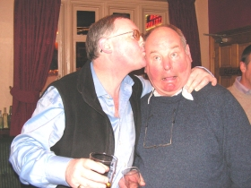
Bagaimana persepsi Anda melihat gambar berikut ini:

Slide 5
Persepsi Sosial
Adalah suatu proses (tepatnya proses proses) yang kita gunakan untuk memahami orang lain. Persepsi sosial adalah faktor penting dalam perilaku dan pola pikir sosial

Slide 6







Proses Persepsi Sosial
Bagaimana Terjadinya Persepsi Sosial
Persepsi sosial terjadi ketika kita menangkap stimulus sosial, baik melalui pengindraan maupun komunikasi nonverbal (ekspresi wajah, kontak mata,
postur tubuh, gerakan atau sentuhan).
Wah, dia pasti anak orang kaya
Iya, setiap hari diantar jemput naik mobil mewah
Gambar siswa pulang sekolah dijemput naik mobil mewah. Teman-temannya melihat ke arahnya.

Slide 7
Proses Persepsi Sosial
Bagaimana Terjadinya Persepsi Sosial
Persepsi sosial terjadi ketika kita menangkap stimulus sosial, baik melalui pengindraan maupun komunikasi nonverbal (ekspresi wajah, kontak mata,
postur tubuh, gerakan atau sentuhan).
Kopinya harum sekali, pasti rasanya juga enak
Gambar orang lagi
minum kopi

Slide 8

Proses Persepsi Sosial
Bagaimana Terjadinya Persepsi Sosial
Persepsi sosial terjadi ketika kita menangkap stimulus sosial, baik melalui pengindraan maupun komunikasi nonverbal (ekspresi wajah, kontak mata,
postur tubuh, gerakan atau sentuhan).
I
N
D
E
X
Parfumnya wangi sekali, pasti harganya mahal
Rollover salah satu gambar di atas untuk melihat penjelasan
3/6

Slide 9
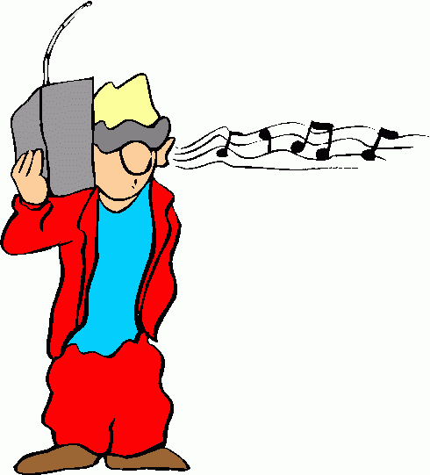
Proses Persepsi Sosial
Bagaimana Terjadinya Persepsi Sosial
Persepsi sosial terjadi ketika kita menangkap stimulus sosial, baik melalui pengindraan maupun komunikasi nonverbal (ekspresi wajah, kontak mata,
postur tubuh, gerakan atau sentuhan).
I
N
D
E
X
Suaranya merdu, pasti secantik orangnya
Gambar orang lagi
dengar lagu

Slide 10
Persepsi Sosial
Bagaimana Terjadinya Persepsi Sosial
Persepsi sosial terjadi ketika kita menangkap stimulus sosial, baik melalui pengindraan maupun komunikasi nonverbal (ekspresi wajah, kontak mata,
postur tubuh, gerakan atau sentuhan).
I
N
D
E
X
Wah, kopinya masih panas
Gambar orang pegang
cangkir kopi
Rollover salah satu gambar di atas untuk melihat penjelasan
5/6

Slide 11
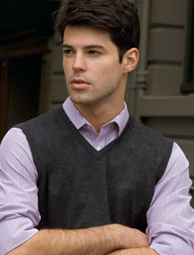
Proses Persepsi Sosial
Bagaimana Terjadinya Persepsi Sosial
Persepsi sosial terjadi ketika kita menangkap stimulus sosial, baik melalui pengindraan maupun komunikasi nonverbal (ekspresi wajah, kontak mata,
postur tubuh, gerakan atau sentuhan).
I
N
D
E
X
Pasti dia lagi sedih.
Ada 2 orang,
yang satunya mukanya
murung,
yang satu lagi saat melihat
muka temannya langsung
beranggapan kalau
temannya lagi sedih.
Rollover salah satu gambar di atas untuk melihat penjelasan
6/6

Slide 12
Pembentukan Persepsi Sosial
Radikal Dalam Persepsi Sosial
Tak kalah penting untuk dipahami adalah dua perbedaan radikal dalam pembentukan persepsi sosial.
I
N
D
E
X
Proses yang cepat dan otomatis
Tanpa terlalu banyak berpikir, dengan cepat menilai orang lain berdasarkan penampilan fisik, situasi, dan hasil pengamatan perilaku yang terjadi seketika.
Proses yang dilalui dengan penuh pertimbangan
Mengamati orang lain secara seksama dan menunda penilaian, sampai ia selesai menganalisis orang tersebut berdasarkan ketiga elemen persepsi sosial.
1/1

Slide 13
Elemen Persepsi Sosial
Tiga Elemen Persepsi Sosial
Persepsi sosial terdiri atas tiga elemen yang merupakan petunjuk tidak langsung ketika seseorang menilai orang lain.
Tiga elemen tersebut bersumber pada:
I
N
D
E
X
Pribadi
Situasi
Perilaku
Klik salah satu komponen di atas untuk melihat penjelasan
1/4

Slide 14
Elemen Persepsi Sosial
Tiga Elemen Persepsi Sosial
Persepsi sosial terdiri atas tiga elemen yang merupakan petunjuk tidak langsung ketika seseorang menilai orang lain.
Tiga elemen tersebut bersumber pada:
I
N
D
E
X
X
Pribadi
Proses pembentukan persepsi sosial berdasarkan penilaian pribadi, antara lain yang dilakukan dengan cepat, ketika melihat penampilan fisik seseorang.
Termasuk di dalamnya jenis kelamin, usia, ras, latar belakang etnik, dan beberapa aspek demografi lain.
Pribadi
Situasi
Perilaku
Klik salah satu komponen di atas untuk melihat penjelasan
2/4

Slide 15
Elemen Persepsi Sosial
Tiga Elemen Persepsi Sosial
Persepsi sosial terdiri atas tiga elemen yang merupakan petunjuk tidak langsung ketika seseorang menilai orang lain.
Tiga elemen tersebut bersumber pada:
I
N
D
E
X
X
Situasi
Kita memiliki konsep awal tentang beragam situasi berdasarkan pengalaman. Ketika seseorang merasa sangat akrab dengan tipe situasi tertentu, maka peristiwa-peristiwa akan terletak tepat pada tempatnya.
Hal ini berarti, semakin kaya pengalaman hidup seseorang, semakin bijak persepsi sosial yang dibentuknya dari situasi.
Pribadi
Situasi
Perilaku
Klik salah satu komponen di atas untuk melihat penjelasan
3/4

Slide 16
Elemen Persepsi Sosial
Tiga Elemen Persepsi Sosial
Persepsi sosial terdiri atas tiga elemen yang merupakan petunjuk tidak langsung ketika seseorang menilai orang lain.
Tiga elemen tersebut bersumber pada:
I
N
D
E
X
X
Perilaku
Perilaku membutuhkan bukti-bukti yang dapat diamati untuk mengidentifikasikan aktivitas seseorang.
Orang mengandalkan perilaku nonverbal untuk menguatkan penilaiannya, namun sering kali hasilnya kurang akurat. Karena terlalu banyak perhatian yang ditujukan pada kata-kata, ekspresi wajah, isyarat bahasa tubuh dan perubahan intonasi.
Pribadi
Situasi
Perilaku
Klik salah satu komponen di atas untuk melihat penjelasan
4/4

Slide 17
PENGARUH PERSEPSI SOSIAL
TERHADAP PERILAKU SOSIAL
Persepsi sosial dapat dijadikan kerangka berpikir untuk mempermudah dan mengatur hubungan antar individu.
Adanya kesalahan persepsi dapat menimbulkan masalah, dikarenakan terlalu sempitnya sudut pandang individu dalam menilai orang lain, antara lain
Stereotip, yaitu generalisasi tentang karakteristik umum suatu kelompok individu, misal : perempuan dianggap memiliki sifat emosional, lamban dan cerewet.
Gema (halo effect), kesimpulan tentang kesan umum individu terhadap ciri-ciri umum orang lain pada satu peristiwa yang secara logis juga berlaku pada peristiwa lain, misal : hasil tes kecerdasan (IQ) dianggap sebagai representasi keberhasilan pada semua aspek kehidupan.

Slide 18
Komunikasi Non Verbal : Pesan melalui ekspresi, tatapan mata dan bahasa tubuh
Seringkali, tingkah laku sosial manusia sangat dipengaruhi oleh faktor-faktor atau penyebab yang bersifat sementara/sesaat.
Perubahan mood, emosi, kelelahan, obat-obatan – semuanya dapat mempengaruhi cara kita berpikir dan bertindak.
Contoh :
kebanyakan orang lebih bersedia menolong
orang lain saat perasaan hatinya sedang baik daripada saat
perasaan dirinya tidak baik
Sama halnya, kebanyakan orang akan cenderung kehilangan kendali dirinya dan melampiaskan kemarahannya pada orang lain dengan berbagai cara saat perasaannya terluka daripada saat perasaannya bahagia
Dalam rangka mengetahui kondisi emosional orang lain, seringkali memanfaatkan komunikasi non verbal – suatu bahasa non lisan melalui ekspresi wajah , kontak mata, gerak tubuh dan postur

Slide 19
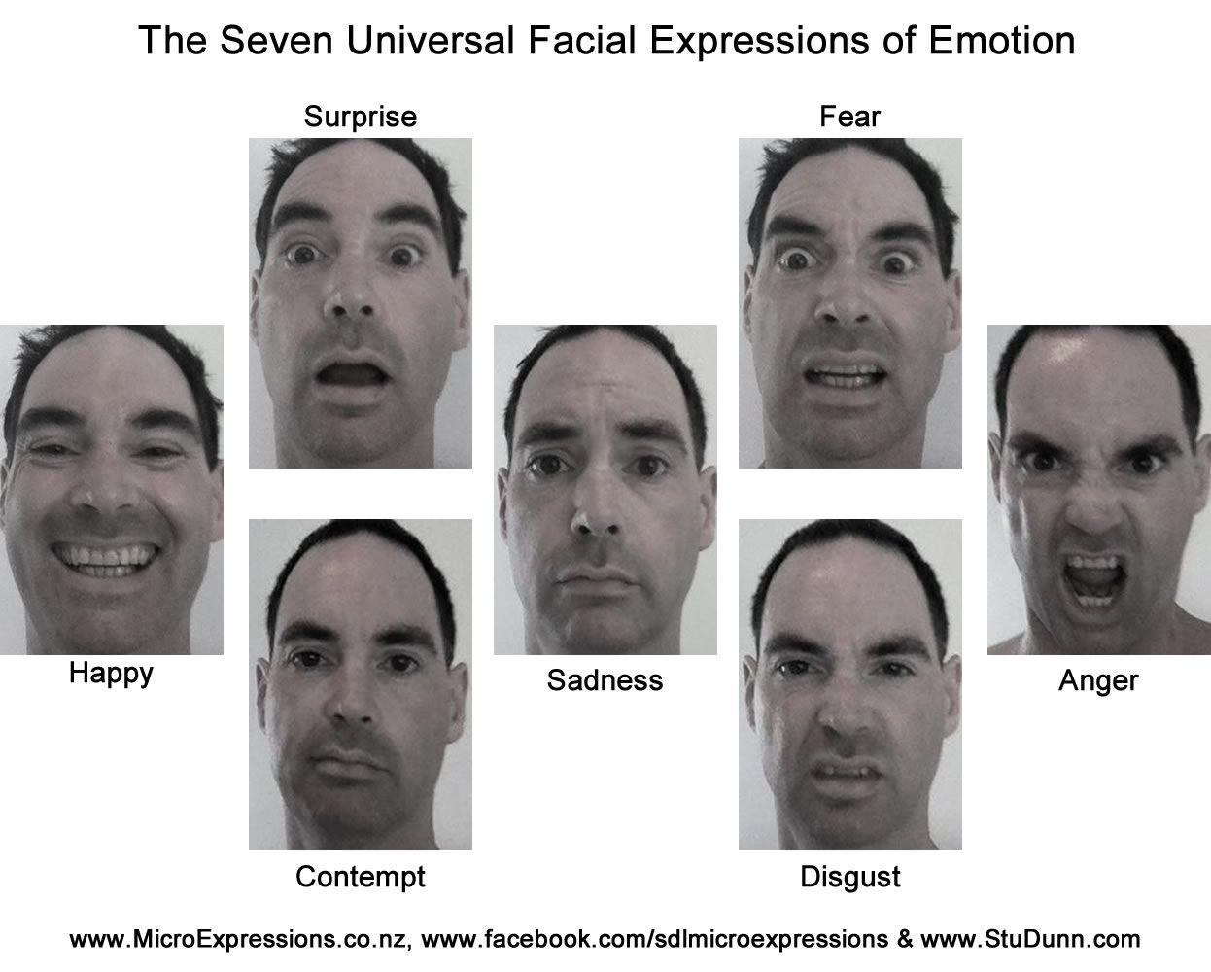
Facial Expression

Slide 20
Wajah adalah gambaran jiwa – Cicero
Mata adalah jendela hati

Slide 21
EYE CONTACT
Contoh :
Tatapan yang dalam dan lama dari seseorang diartikan sebagai sinyal rasa suka atau pertemanan (Kleinke, 1986)
Jika seseorang menghindari kontak mata, kita bisa berkesimpulan bahwa dia tidak ramah, tidak menyukai kita, atau mungkin sekedar pemalu (Zimbardo, 1977)
Staring : bentuk kontak mata dimana seseorang terus menerus memandangi orang lain tanpa peduli apapun yang sedang dilakukan orang lain tersebut.
Bagaimana anda memandang seseorang dapat mengkomunikasikan banyak hal

Slide 22
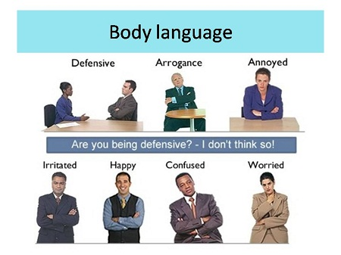
Body LANGUAGE

Slide 23
Atribusi : memahami perilaku orang lain
Dalam rangka memperoleh informasi tentang sifat-sifat, motif dan intensi seseoran kita melakukan proses atribusi.
Atribusi adalah proses-proses untuk mengidentifikasi penyebab-penyebab perilaku kita dan orang lain dan untuk kemudian mengerti tentang sifat sifat yang menetap dan disposisinya
Teori Atribusi (Atribution Theory) merupakan teori yang pertama kali dikemukakan oleh Harold Kelley (1972-1973) dalam teorinya menjelaskan tentang bagaimana orang menarik kesimpulan tentang “apa yang menjadi sebab” apa yang menjadi dasar seseorang melakukan suatu perbuatan atau memutuskan untuk berbuat dengan caracara tertentu (Robbins, 2017). Teori atribusi menyatakan bahwa apabila individuindividu mengamati perilaku seseorang, mereka mencoba untuk menentukan apakah itu ditimbulkan secara internal atau eksternal (Robbins, 2017). Perilaku yang disebabkan secara internal adalah perilaku yang diyakini berada di bawah kendali pribadi individu itu sendiri, sedangkan perilaku yang disebabkan secara eksternal adalah perilaku yang dipengaruhi dari luar, artinya individu akan terpaksa berperilaku karena situasi. Penentuan internal atau eksternal tergantung pada tiga faktor yaitu (Robbins, 2017)

Slide 24
Pengelolaan kesan : Seni membangun penampilan yang menawan
Keinginan untuk membangun citra diri atau kesan yang positif terhadap orang lain amatlah besar, sehingga kita selalu berusaha tampil baik dalam pertemuan pertama kita dengan orang lain.

Slide 25
Strategi manajemen kesan
Terdapat dua strategi
1. Strategi self-enhancement
meliputi berbagai strategi-strategi khusus dalam upaya meningkatkan penampilan fisiknya melalui gaya berbusana, karisma diri, dan penggunaan berbagai atribut (contoh : kacamata)
2. Strategi other –enhancement
yaitu strategi menimbulkan mood dan reaksi positif dari orang yang dituju. Penelitian menunjukkan bahwa reaksi seperti ini pada giirannya memainkan peranan penting dalam menciptakan rasa suka pada orang itu (Byrne, 1992). Strategi ini mencakup ; pujian, menyatakan persetujuan kita pada pandangan orang lain, menunjukkan minat besar pada seseorag, memberikan bantuan, meminta nasihat dan umpan balik mereka dalam beberapa situasi

Slide 26
Terima Kasih ☺

